Slide 1



521
10100
979
-43
-36
+220
5
1
123
3
0.25
3.14…
A
@
Zosia

Slide 2
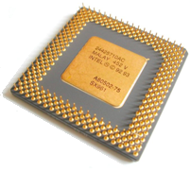
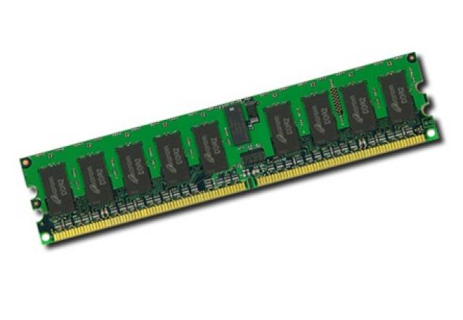
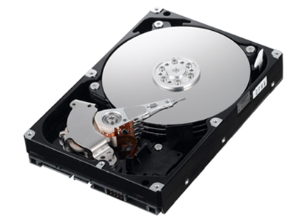
521
10100
979
-43
-36
+220
5
1
123
3
0.25
3.14…
A
@
Zosia

Slide 3
69875698576239487534985763458976234598765982736598237659283765987532 +
1282937646589265928746592874659283476589234659283765923 = ?
3542 – 234 = ?

Slide 4
Przechowywanie danych
w pamięci programu
1761257347
54
-361
zmienna a typu int
Zmienna b typu short int
stała
6876523
-632
final
int
a
short
b
liczby całkowite
krótsze liczby całkowite
ang. integer
ang. short integer

Slide 5
Typy fundamentalne, wbudowane
Rodzaj typów | Nazwa typu | Rozmiar | Zakres wartości
Typy całkowite | short | 2 Bajty = 16 bitów | -32768 do 32767
 | int | 4 Bajty = 32 bity | -2147483648 do 2147483647
 | long | 8 Bajtów = 64 bity | -9223372036854775808 do 9223372036854775807
Rodzaj typu | Typ |  | Zakres wartości
Typy rzeczywiste | float | 4 Bajty = 32 bity | 3.4*10⁻³⁸ do 3.4*10³⁸
 | double | 8 Bajtów = 64 bity | 1.7*10⁻³⁰⁸ do 1.7*10³⁰⁸
Rodzaj typu | Typ |  | Zakres wartości
Typy znakowe | char | 1 Bajt = 8 bitów | Znaki z tabeli ASCII o kodach od 0 do 255
Rodzaj typu | Typ |  | Zakres wartości
Typ logiczny | boolean | 1 bit | true, false
Rodzaj typu | Typ |  | Zakres wartości
Typ napisowy | String | Dowolny | pamięć

Slide 6
Literały znakowe
Literał znakowy | Typ
np. 8764 | int
np. 34.85 | double
np. ‘k’ | char
true, false | bool
Przyrostki służące do zmiany typu literału znakowego
 | Przyrostek | Typ
Typy całkowite | u lub U | Wartość ma być potraktowana jako unsigned (int, long lub long long)
 | l lub L | Wartość ma być potraktowana jako long
 | ll lub LL | Wartość ma być potraktowana jako long long
Typy rzeczywiste | f lub F | Wartość ma być potraktowana jako float
 | l lub L | Wartość ma być potraktowana jako long double

